Slide 1



Slide 2
Propósito
El proyecto a desarrollar titulado SaludExpress es un conjunto de módulos que facilitan el proceso de agendar una cita en el IMSS, con el propósito de cumplir los siguientes objetivos
01
02
03
Agilizar el proceso eliminando requisitos innecesarios
Ofrecer una experiencia más fluida
Enfocar la accesibilidad para la población involucrada

Slide 3
Justificación
Tiempos de espera
Porcentajes bajos de agendar citas
Alta cantidad de pacientes con esta problemática
El proceso para agendar una cita con un médico influye el factor del tiempo de espera, provocando una larga duración para este proceso e incluso no alcanzar la cita que desean
Solo el 30% y 35% de los pacientes es citado y tiene la posibilidad de esperar menos de 30 minutos
El 65% solicita atención el mismo día de la consulta y es muy difícil que se le atienda dentro del tiempo estándar

Slide 4
Justificación
Gastos extra
Recursos
Los pacientes prefieren tomar otras medidas como tener consultas con médicos privados asumiendo los costos que estos conllevan
El tiempo y la distancia para poder asistir a la unidad de salud donde se agendó al paciente para el médico especialista, son problemas que enfrentan en este proceso sin contar con los recursos necesarios

Slide 5

Eliminar un único horario de atención
Beneficios
Consultar los horarios disponibles
Tener diferentes alternativas para realizar el proceso

Slide 6
Plan de Investigación
El método de obtención de información fue por medio de una encuesta aplicada a los usuarios de los centros de salud debido a que esta estrategia goza de cualidades como:
Eficiencia
Seguridad
Anonimidad
Al ser rápida de responder y ser analizada por parte del equipo de trabajo debido a las preguntas concisas
Debido a que se tiene un margen de error muy bajo gracias a las pocas oportunidades de respuestas abiertas
Gracias a que no se solicita un nombre se puede garantizar la privacidad de aquellos pacientes que registraron sus respuestas

Slide 7
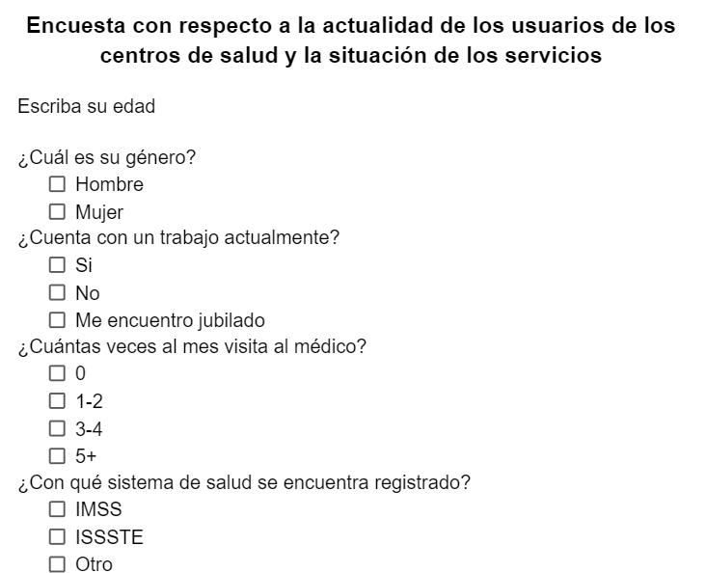
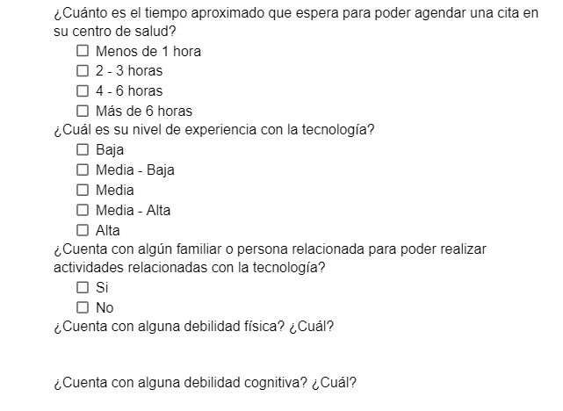
Encuesta utilizada

Slide 8
Perfiles
1
Usuario de la tercera edad sin ayuda de personas externas (Primario)
Edad: 60+ años (65 en promedio).
Género: 55% mujeres.
Experiencia tecnológica: Baja - Media Baja.
Profesión: 85% jubilados.
Cantidad de veces que necesitan recurrir a un centro de salud: 3 - 4 veces al mes en promedio.
Debilidades físicas: Generalmente movilidad y visión reducida.
Debilidades cognitivas: Principalmente afectaciones en memoria a largo plazo.

Slide 9
Perfiles
2
Usuario de la tercera edad con ayuda de personas externas (Primario)
Edad: 60+ años (65 en promedio).
Género: 55% mujeres.
Experiencia tecnológica: Baja - Media Baja.
Profesión: 85% jubilados.
Cantidad de veces que necesitan recurrir a un centro de salud: 3 - 4 veces al mes en promedio.
Debilidades físicas: Generalmente movilidad y visión reducida.
Debilidades cognitivas: Principalmente afectaciones en memoria a largo plazo.

Slide 10
Perfiles
3
Personal capacitado encargado de soporte y actualización del sistema (Primario)
Edad: 30-42 años (33 en promedio).
Género: 55% Mujeres.
Experiencia tecnológica: Media-alta, alta.
Horas de trabajo a la semana: 30.
Experiencia con sistemas similares: Principalmente sistemas de embebidos y de información.
Máximo nivel de educación: Licenciatura en campos de la computación y áreas relacionadas.

Slide 11
Perfiles
4
Doctor que atiende al usuario (Terciario)
Edad: 30-45 años (36 en promedio).
Experiencia tecnológica: Media, media-alta.
Horas de trabajo a la semana: 48.
Cantidad de pacientes atendidos al día: 20.

Slide 12

Persona de la tercera edad con ayuda de personas externas
Nombre: Ana.
Edad: 70 años.
Género: Femenino.
Experiencia tecnológica: Baja - Media Baja.
Profesión: Jubilada.
Cantidad de veces que necesita recurrir a un centro de salud: 3 veces al mes
Debilidades físicas: Movilidad y visión reducida, necesita ayuda para desplazarse y leer pequeños textos.
Debilidades cognitivas: Afectaciones en memoria a largo plazo, dificultad para recordar detalles específicos y seguir instrucciones complejas.
Apoyo externo: Hijos adultos que viven cerca y la ayudan con asuntos médicos y tecnológicos.

Slide 13
Persona de la tercera edad con ayuda de personas externas
Descripción: Después de jubilarse como maestra de primaria, se mudó a la ciudad para estar más cerca de sus hijos adultos, quienes la ayudan en su día a día. Ana siempre ha sido independiente y activa, pero en los últimos años ha experimentado algunos desafíos de salud que han afectado su movilidad y su capacidad para recordar ciertos detalles. A pesar de estos desafíos, Ana es una persona optimista y dedicada a mantener su salud lo mejor posible. Le gusta pasar tiempo con sus amigos del centro de jubilados local, donde participa en actividades sociales y recreativas. Aunque encuentra la tecnología moderna un poco intimidante, está dispuesta a aprender con la ayuda de sus hijos y nietos. Está agradecida por la ayuda que recibe de su familia, quienes están comprometidos a asegurarse de que pueda acceder a la atención médica que necesita de manera fácil y cómoda.

Slide 14
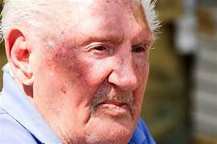
Persona de la tercera edad sin ayuda de personas externas
Nombre: Antonio.
Edad: 68 años.
Género: Masculino.
Experiencia tecnológica: Baja - Media Baja.
Profesión: Jubilado.
Cantidad de veces que necesitan recurrir a un centro de salud: 4 veces al mes.
Debilidades físicas: Movilidad y visión reducida debido a problemas de artritis y cataratas.
Debilidades cognitivas: Experimenta afectaciones en la memoria a largo plazo, olvidando ocasionalmente detalles importantes como nombres y fechas.

Slide 15
Persona de la tercera edad con ayuda de personas externas
Descripción: Después de décadas trabajando como carpintero, finalmente se retiró para disfrutar de su jubilación en la misma casa que ha sido su hogar durante años. Aunque enfrenta algunos desafíos de salud, como artritis y problemas de visión debido a cataratas, sigue siendo independiente y se las arregla para cuidar de sí mismo. Con una experiencia tecnológica limitada, Antonio no recibe ayuda de sus hijos ni de ninguna otra persona para manejar dispositivos electrónicos como su teléfono inteligente y su computadora, por lo que a veces experimenta frustración al tratar de entender la tecnología moderna. Le gusta pasar tiempo en su jardín y disfruta de la lectura como pasatiempo. Aunque a veces lucha por recordar detalles importantes debido a afectaciones en su memoria a largo plazo, Antonio es optimista y está comprometido a mantenerse saludable y activo.

Slide 16

Escenario 1: Usuario que solicita una cita para un especialista
Título: Solicitud de cita para un especialista.
Situación/Tarea:
Aquellos usuarios del centro de salud que padecen de alguna enfermedad, ya tuvieron una cita con un doctor general y este los redirige con un especialista necesitan una manera rápida y sencilla de poder agendar una cita.

Slide 17
Camino de Ejecución
Paso 1:
El usuario llega al centro de salud y encuentra el módulo para poder agendar su cita.
Paso 2:
El usuario ingresa su Número de Seguridad Social para poder acceder a las diferentes opciones del módulo.
Paso 3:
El usuario elige la opción de agendar una cita con un doctor general y selecciona el horario disponible.
Paso 4:
El usuario se dirige el día y hora de su cita al centro de salud.

Slide 18
Camino de Ejecución
Paso 5:
El doctor redirige al paciente a un especialista dándole un número de cita para poder tener un mejor diagnóstico.
Paso 6:
El paciente se dirige al centro de salud, encuentra el módulo y repite el Paso 2.
Paso 7:
El paciente elige la opción de cita con el doctor especialista, ingresando el código que el doctor le dió.
Paso 8:
El paciente repite el Paso 4.

Slide 19
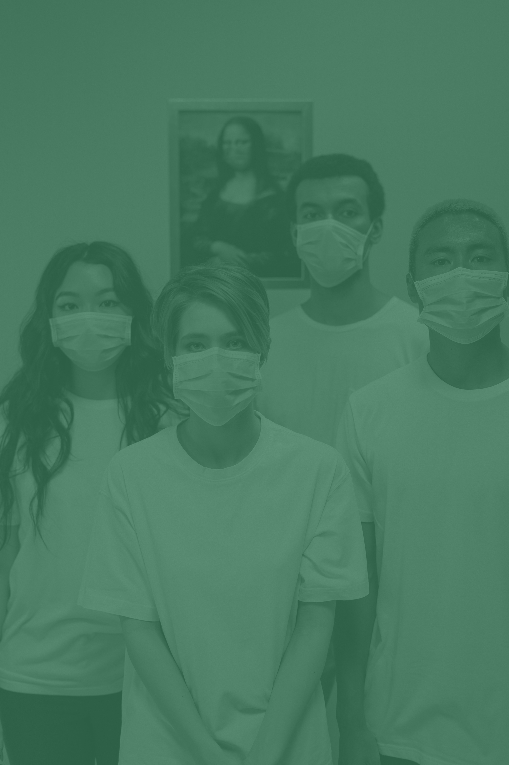
Funcionalidades

Slide 20
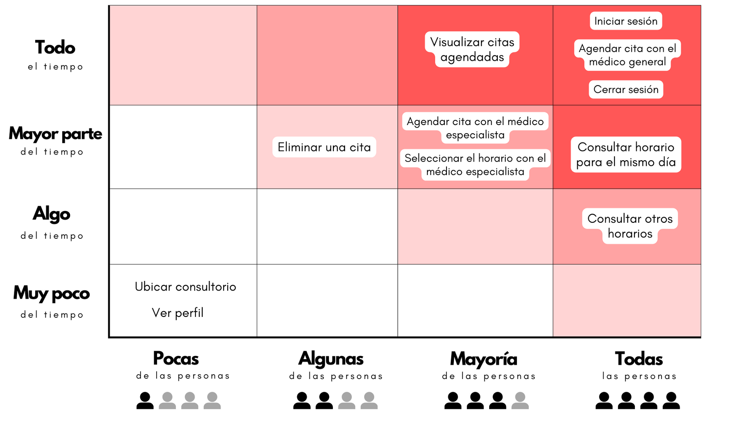
Perfil - Pacientes de la tercera edad

Slide 21
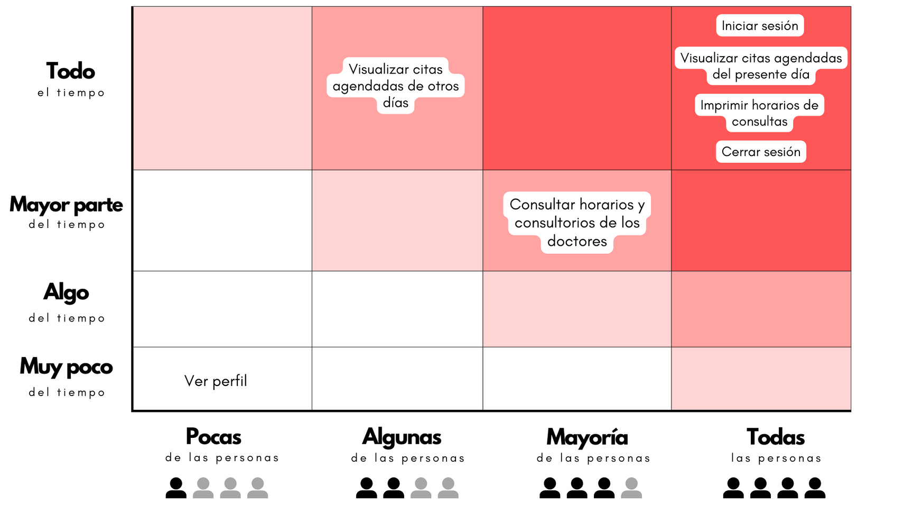
Perfil - Personal capacitado

Slide 22
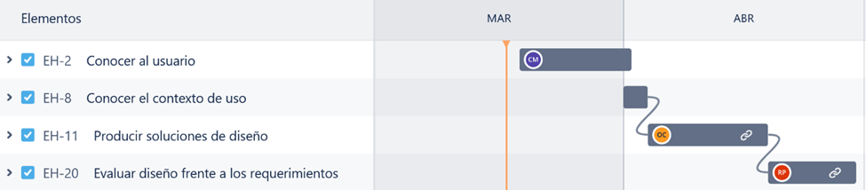
Cronograma
El cronograma tiene una duración de 30 días hábiles, donde se especifica la duración de cada proceso, las actividades que se desarrollarán a lo largo de cada proceso, los resultados esperados, el responsable y la prioridad para cada actividad. La fecha de inicio del proyecto es el 19 de marzo de 2024 y la fecha de finalización es del 29 de abril del 2024.

Slide 23
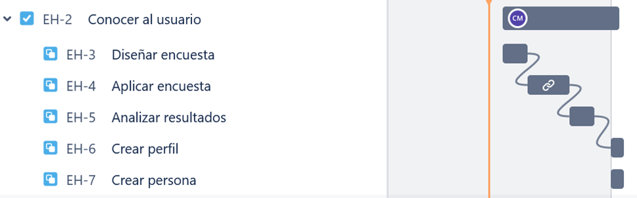
Proceso 1. Conocer el usuario

Slide 24
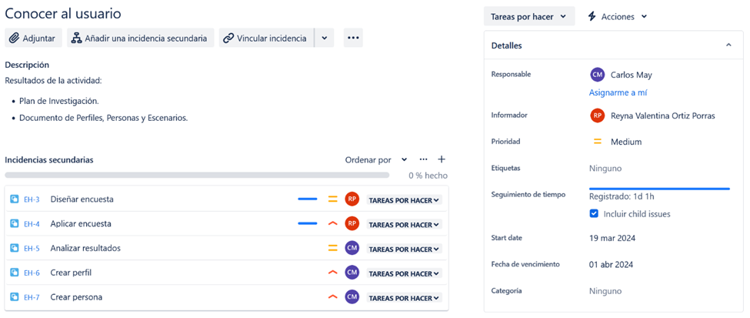
Proceso 1. Conocer el usuario

Slide 25
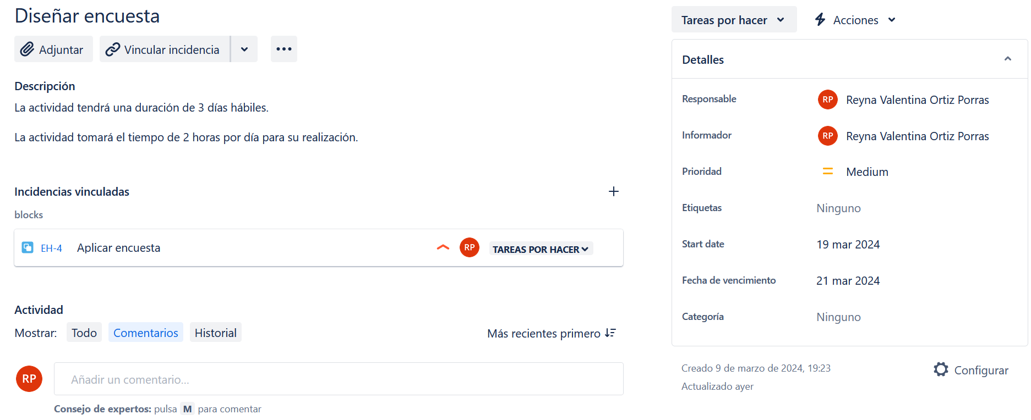
Actividad 1.1 Diseñar encuesta

Slide 26
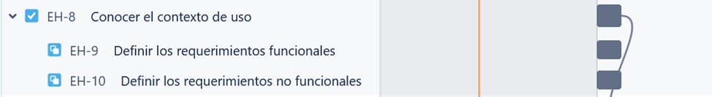
Proceso 2. Conocer el contexto de uso

Slide 27
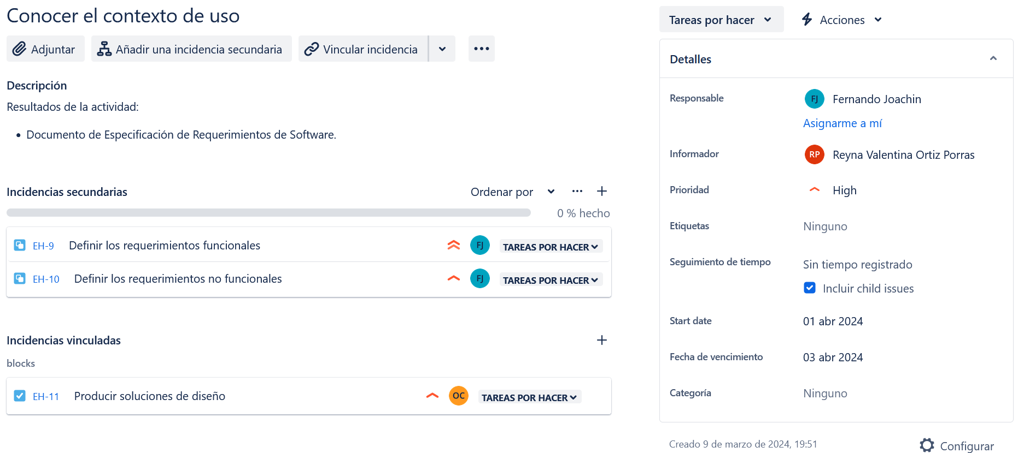
Proceso 2. Conocer el contexto de uso

Slide 28
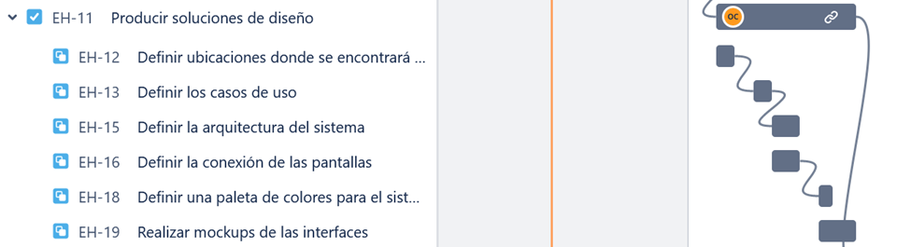
Proceso 3. Producir soluciones de diseño

Slide 29
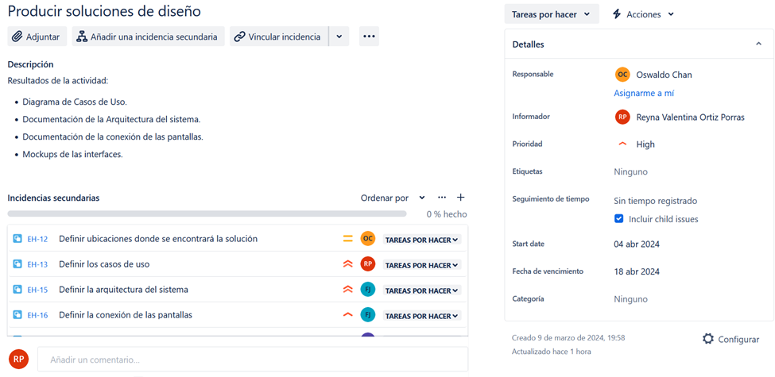
Proceso 3. Producir soluciones de diseño

Slide 30
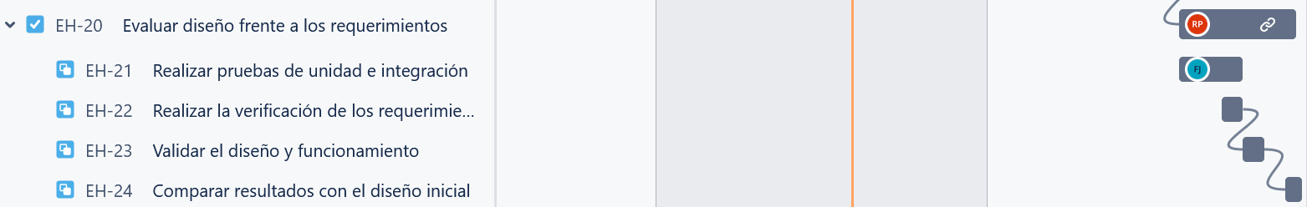
Proceso 4. Evaluar diseño frente a los requerimientos

Slide 31
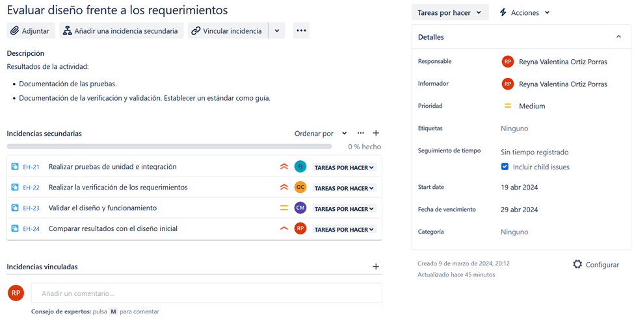
Proceso 4. Evaluar diseño frente a los requerimientos

Slide 32
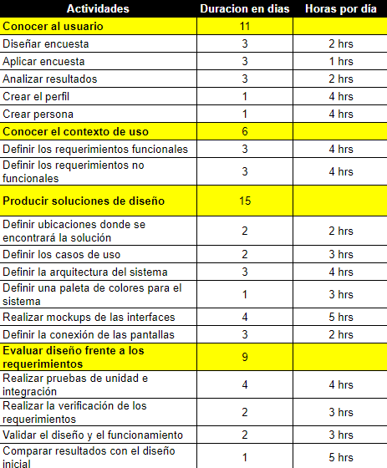
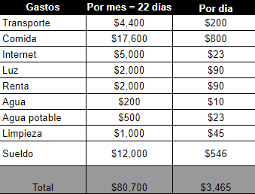
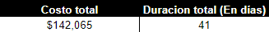
Actividades y costos

Slide 33
Referencias
Islas, G. M., Bernal, J. S. F., Torres, S. E. O., Vásquez, M. F., Pérez, C. Q., & Priego, A. A. S. (2002). Tiempo de espera en el primer nivel para la población asegurada por el IMSS. Revista Médica del Instituto Mexicano del Seguro Social, 40(5), 421-429.
CIEP. (N.A). Sistema Universal de Salud: Retos de cobertura y financiamiento. https://saludenmexico.ciep.mx/images/Cap3.pdf
Rojas, A. (2023, August 1). Acuden a Privados Ante La Tardanza de IMSS E ISSSTE. El Economista. https://www.eleconomista.com.mx/politica/Acuden-a-privados-ante-la-tardanza-de-IMSS-e-ISSSTE-20230801-0008.html
García , A. (2022, September 3). Avanza Transición IMSS-Bienestar Para Veracruz; buscan Mejorar Los Servicios. Diario de Xalapa | Noticias Locales, Policiacas, sobre México, Veracruz, y el Mundo. https://www.diariodexalapa.com.mx/local/veracruz-y-el-imss-en-busca-de-mejorar-atencion-a-derechohabientes-8836119.html
Vázquez , A. (2024, January 5). IMSS: Horas de Fila inútil por una cita. Pulso San Luis. https://pulsoslp.com.mx/slp/imss-horas-de-fila-inutil-por-una-cita/1749299

